Slide 1


PRESS KIT

Slide 2
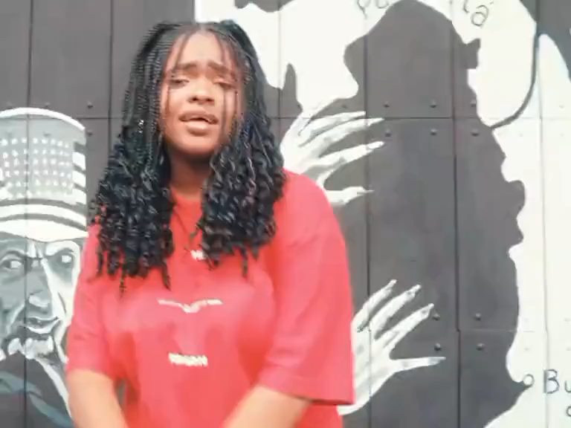

Slide 3
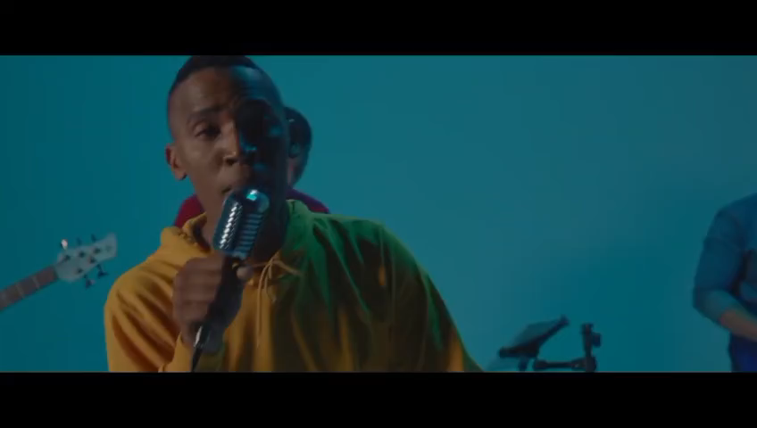

Slide 4





Stevens Alejandro Aguirre Angulo, nacido el 26 de agosto de 1992 en Cali, Colombia, es el segundo de cuatro hermanos. Su infancia estuvo marcada por un entorno humilde donde, a pesar de las adversidades, supo destacarse. El apoyo incondicional de su madre y su abuela materna fue fundamental en su desarrollo.
Desde joven, Stevens se involucró activamente en programas del ICBF (Bienestar Familiar), lo que le permitió forjar un camino diferente y mantenerse alejado de las problemáticas sociales de su barrio, como pandillas y la drogadicción. Este compromiso social y su resiliencia son pilares de su identidad.
Un Llamado de Fe
El encuentro de Stevens con la fe cristiana se dio gracias a una joven que conoció. Poco después, una experiencia cercana a la muerte lo llevó a comprender el propósito divino en su vida. Este evento fue un punto de inflexión que lo impulsó a dejar atrás sus dudas y a dar un paso de fe definitivo.
En el ámbito académico, su dedicación le valió una beca, y en 2011 se graduó con honores. Durante su etapa escolar, su convicción cristiana y su liderazgo lo convirtieron en un referente para sus compañeros, logrando impactar a muchos jóvenes y acercándolos a su fe.

Slide 5





Stevens Aguirre es un miembro activo y dedicado de la Cruzada Cristiana Casa de Restauración desde sus 14 años. En esta comunidad de fe, ha desarrollado un profundo liderazgo, sirviendo como director musical, líder ministerial, líder y director de alabanza y maestro de escrituras, además de liderar el grupo de teatro de la iglesia. Su compromiso y pasión han sido una fuente de inspiración para muchos jóvenes, quienes ven en él un mentor y un ejemplo a seguir.
A pesar de su talento natural para la música, demostrado al ganar varios concursos, Stevens inicialmente se resistía a aceptar su llamado. Fue un encuentro profético lo que confirmó su propósito en el ámbito musical, motivándolo a unirse de lleno al ministerio de alabanza de su iglesia, donde hoy se desempeña como líder y director.
Colaboraciones y Proyección Artística
La trayectoria de Stevens Aguirre ha estado marcada por importantes oportunidades y desafíos que han moldeado su carrera. Ha tenido el honor de compartir escenario con íconos de la música cristiana como Tercer Cielo, Redimi2 y Jaime Muriel. Aunque estos encuentros representaron un gran reto, los asumió con valentía y profesionalismo, logrando consolidar su lugar en la industria musical.
Compromiso Social y Formación Profesional
El compromiso de Stevens con su comunidad va más allá de la música. En 2021, tomó la decisión de iniciar sus estudios profesionales en Trabajo Social. Esta elección subraya su profundo deseo de generar un impacto positivo y tangible en la sociedad, combinando su pasión artística con una vocación de servicio a su comunidad.

Slide 6


En 2014, mientras trabajaba como formador en el ICBF (Bienestar Familiar), Stevens Aguirre recibió la motivación para grabar su primer álbum. Titulado "Esperaré", el proyecto fue producido por Ebenecer y exploró una rica mezcla de géneros musicales como el Pop cristiano, R&B, Worship y música cristiana contemporánea.
Este álbum marcó el inicio de su carrera, incluyendo canciones clave que le abrieron puertas en iglesias y emisoras de radio reconocidas.
Entre los temas más importantes se encuentran:
"Si se puede"
"Esperaré"
"Tiempos de poder"
"Aquí estoy"
"Más que vencedor", en colaboración con Jonier Castro de la agrupación "La Esquina de Kairos".
Canciones como estas resonaron en emisoras como Radio Armonía, Radio Huella, Colmundo Radio y Renuevo Intercontinental, dándole visibilidad a nivel regional.
Sencillo "Madre" (2015)
En 2015, Stevens grabó un sencillo especial titulado "Madre", como un homenaje personal a su madre, resaltando el profundo amor y apoyo que ella representa en su vida.

Slide 7




En un momento de adversidad, una crisis de salud en sus cuerdas vocales obligó a Stevens a pausar su carrera musical, enfrentando una profunda frustración. Sin embargo, este desafío se convirtió en un punto de inflexión. En 2017, un mensaje de motivación a través de la fe lo inspiró a regresar a la música con una perspectiva renovada.
De este renacer nació su segundo álbum, "Mi Vida Sin Dios", bajo el sello discográfico de Samy (El Creativo). Este proyecto no solo marcó su regreso, sino que también consolidó su voz en la música cristiana con temas icónicos como:
"Digno de Adorar": una emotiva colaboración con la salmista
Jennifer Castro.
"Jóvenes Somos".
"Perfumamos Tu Trono".
Estas canciones han tenido una excelente acogida, alcanzando los primeros lugares en emisoras cristianas y resonando con el público en toda Latinoamérica, demostrando el poder de su mensaje y su resiliencia.

Slide 8





El 18 de julio de 2022, Stevens Aguirre marcó un hito en su carrera con el lanzamiento del sencillo "Nadie Como Tú". Esta canción fue una poderosa colaboración con el artista dominicano Jvl El Ministro, destacando por su producción audiovisual a cargo de Luis Gómez Films y la dirección musical de Samy El Creativo. La sinergia creativa entre los talentos colombianos y dominicanos dio como resultado una pieza que resonó fuertemente en el público.
Este exitoso sencillo fue el motor que impulsó la creación de un álbum completo con el mismo nombre. El álbum "Nadie Como Tú", finalizado en diciembre de 2024. En él se unieron diversos artistas para enriquecer la propuesta musical, incluyendo a:
DannyDan3, Jan - Ks y Raúl Sj
Creyente.7.
Nicolle Celorio.
Branby e Infinito Amor

Slide 9





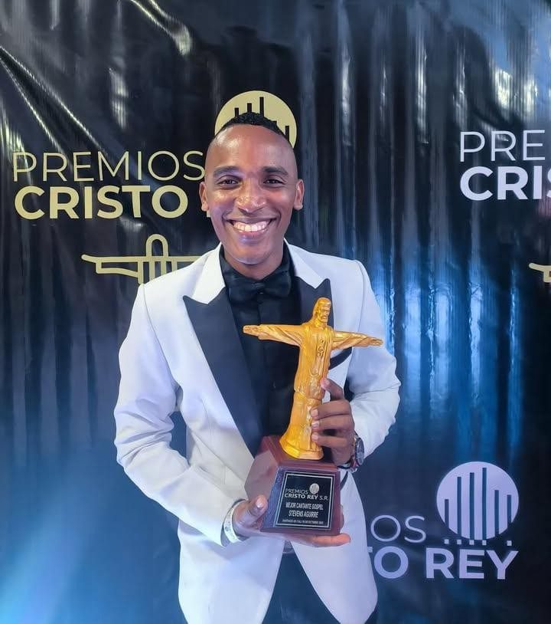
Stevens Aguirre es un artista con una destacada trayectoria en la música cristiana contemporánea, que ha logrado consolidar su carrera a través de múltiples nominaciones y premios.
2022: Su talento fue reconocido con una nominación a los prestigiosos premios Núcleo Urbano.
2022: Fue nominado a los Premios Cristo Rey y a los Praise Music
Awards.
2023: El artista fue galardonado como Mejor Artista Gospel en los Premios Cristo Rey de la ciudad de Cali, un reconocimiento que afianzó su posición en la escena musical local.
2024: Consolidó su carrera con el lanzamiento de su álbum "Nadie
como Tú", siendo premiado con el galardón a Mejor Canción Reggae en los Premios Mundo Hit de Bogotá.

Slide 10








La trayectoria de Stevens Aguirre se ha enriquecido con participaciones en eventos de gran relevancia y colaboraciones estratégicas.
En 2016, tuvo la oportunidad de presentarse en la Convención Internacional de La Cruzada Cristiana, en el Velódromo de Cali, marcando un hito en sus inicios. Su talento ha trascendido fronteras, llevándolo a República Dominicana en 2023 como artista invitado.
Además de su carrera artística, Stevens ha demostrado su capacidad de liderazgo al fundar y dirigir "Uni2 por Fe", un movimiento que busca consolidar la fe a través de la música y la comunidad. Actualmente, se encuentra inmerso en la producción de su próximo proyecto musical, que promete seguir impactando con su mensaje. Se encuentra en su agenda musical que incluye; conciertos, tardes de adoración públicas, lanzamientos y mucho más.
Stevens Aguirre @StevensAguirre Stevens Aguirre
StevensAguirre1 Stevens_Aguirre

Slide 11










LINK
https://www.facebook.com/share/1AAp9b3MQy/
https://www.instagram.com/stevensaguirre?igsh= MTMxNWx5YnlraTNwYg==
https://youtube.com/@stevensaguirre?feature=sh ared
https://open.spotify.com/artist/2hrmlBZt0qLLmsig dUiqT3?si=zr1him51SQeZXlp12iGEQQ
Tiktok.com/@stevensaguirre1

Slide 12





+57 3178608867
stevensaguirre@hotmail.com.co

